Slide 1

Programación Web
2024

Slide 2

CSS
PW2024
Selector
Cascading Style Sheets, Hoja de Estilos en Cascada
Sin CSS, lo que vemos en una página HTML son los estilo por defecto del navegador
Con CSS, podemos controlar de manera exacta cómo queremos que nuestros elementos se vean
CSS es un lenguaje basado en reglas, en base a éstas decidimos que grupo de estilos queremos aplicar
Propiedad
Valor

Slide 3
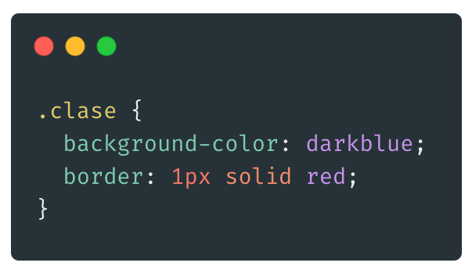
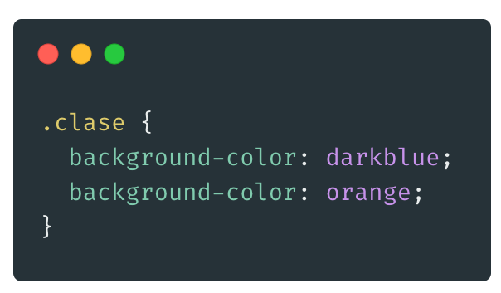
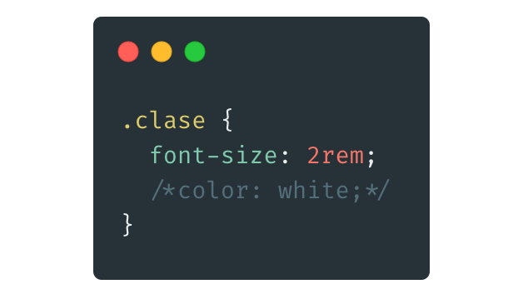
CSS
PW2024
Selector
Propiedad
Valor

Slide 4
Tipos de Selectores
PW2024
Selector
De tipo: h1, div, p, etc
Por id: #titulo, #contenido
Por clase: .container, .header, .footer
Por atributo: a[href="https://example.org"]
Propiedad
Valor

Slide 5
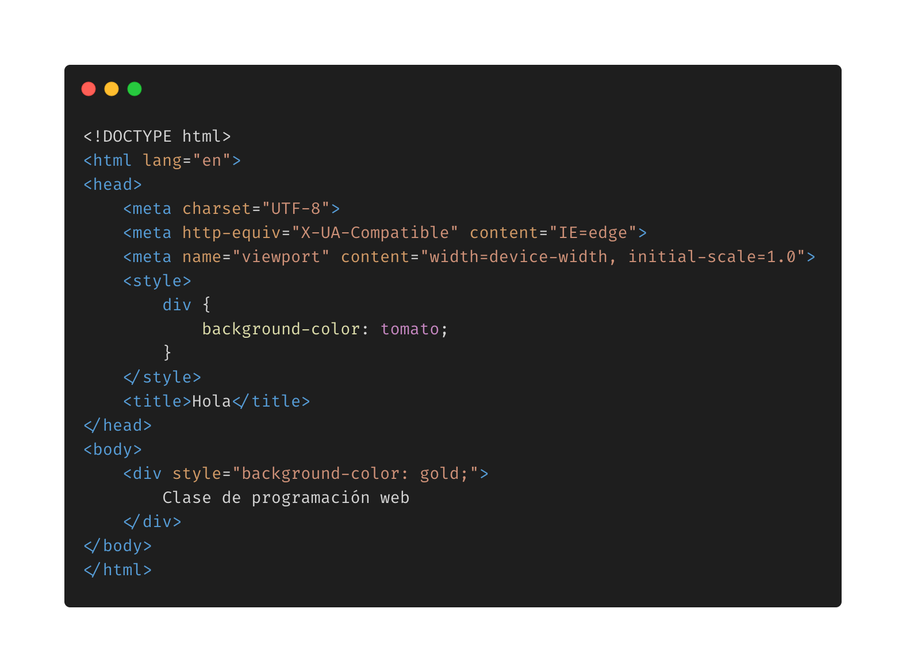
CSS: Formas de utilizarlo
PW2024
?
<link rel="stylesheet" href="styles.css">

Slide 6
Especificidad
PW2024
Selector
Es la forma mediante la cual los navegadores deciden qué valores de una propiedad CSS son más relevantes para un elemento y, por lo tanto, serán aplicados
Es un peso (importancia o valor) que se le asigna a una declaración CSS dada
Cuando varias declaraciones tienen la misma especificidad, se aplica la última que se encuentra en el CSS
Propiedad
Valor

Slide 7
Especificidad - de menor a mayor
PW2024
Selector
De tipo (h1, p, etc.) y pseudo-elementos (::before, ::after)
De clase (.contenedor), de atributo (a[href="https://example.org"]) y pseudo-clases (:hover, :focus, etc.)
De id (#titulo)
Los inline styles siempre sobre-escriben cualquier otra declaración de estilos, por lo que tienen la mayor especificidad
Propiedad
Valor

Slide 8

Pseudo-clases
PW2024
Es una palabra clave que se añade a los selectores y que especifica un estado especial del elemento seleccionado
Ej.: :hover aplicará un estilo cuando el usuario haga hover sobre el elemento especificado por el selector
Permiten aplicar un estilo a un elemento no sólo en relación con el contenido de la página, sino también en relación a factores externos como el historial del navegador (:visited), el estado de su contenido (:checked), etc.
Selector
Propiedad
Valor

Slide 9
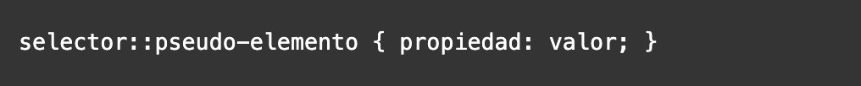
Pseudo-elementos
PW2024
Selector
Se añaden a los selectores y permiten añadir estilos a una parte concreta del documento
Ej.: ::marker permite cambiar el estilo de los indicadores de una lista
Ej.: ::placeholder permite cambiar el estilo del texto usado como placeholder en un input
Propiedad
Valor

Slide 10
Combinadores
PW2024
Selector
Combinan selectores de manera que proporciona una relación útil entre ellos y la ubicación del contenido en el documento
Diferentes tipos:
De descendientes
De elementos hijo
De hermanos adyacentes
De hermanos generales
Propiedad
Valor

Slide 11
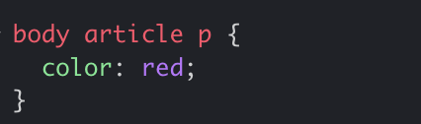
Combinadores - De descendiente
PW2024
Selector
Seleccionan elementos que son descendientes de otros selectores
No es necesario que sean hijos directos
Ej:
Propiedad
Valor

Slide 12
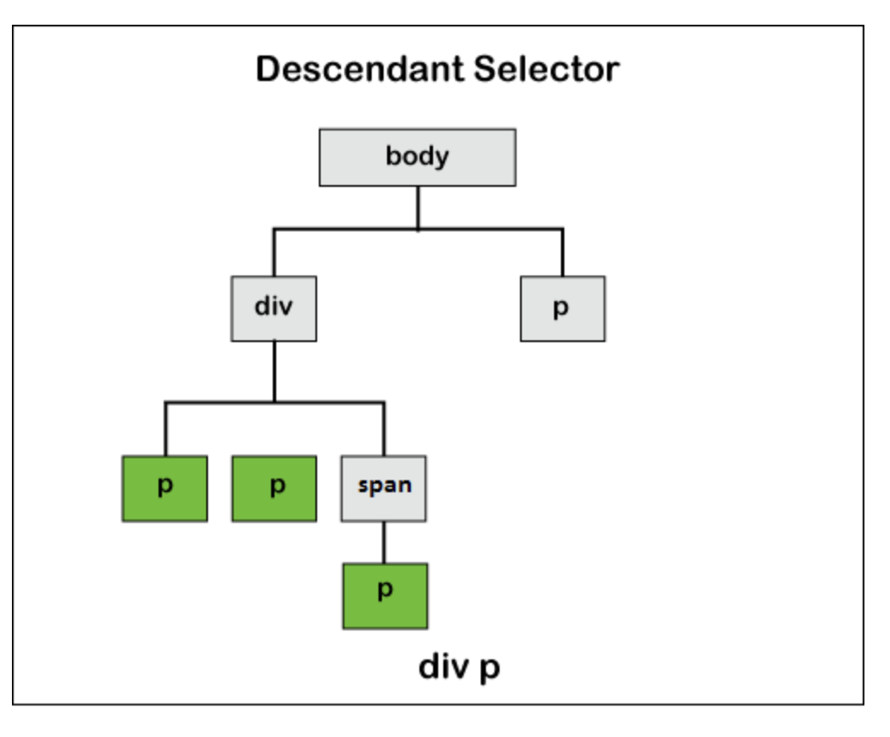
Combinadores - De descendiente
PW2024
Selector
Propiedad
Valor

Slide 13
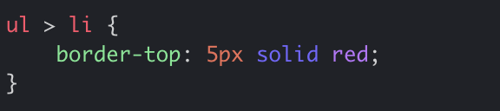
Combinadores - De elementos hijos
PW2024
Selector
Selecciona elementos que son hijos directos del selector
Se denota utilizando >
Ej.:
Propiedad
Valor

Slide 14
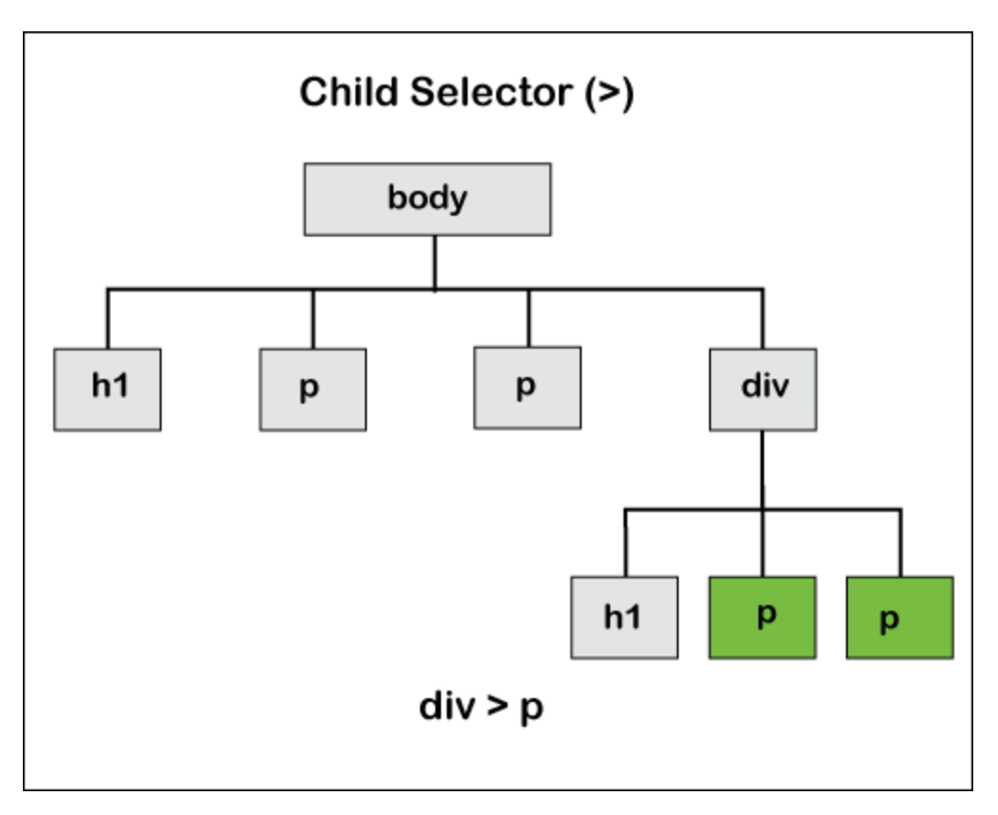
Combinadores - De elementos hijos
PW2024
Selector
Propiedad
Valor

Slide 15
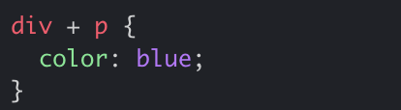
Combinadores - De hermanos adyacentes
PW2024
Selector
Se usa para seleccionar un elemento que se encuentra justo al lado de otro elemento en el mismo nivel de la jerarquía
Se denota utilizando +
Ej.:
Propiedad
Valor

Slide 16
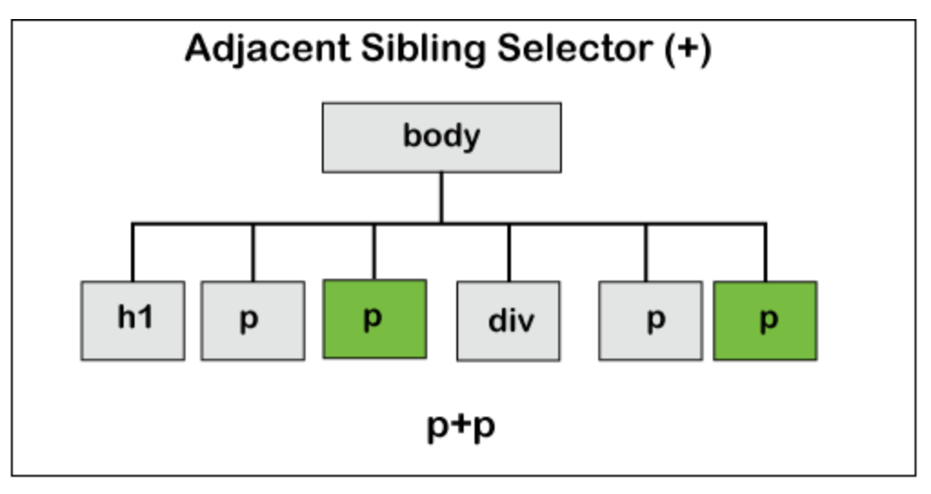
Combinadores - De hermanos adyacentes
PW2024
Selector
Propiedad
Valor

Slide 17
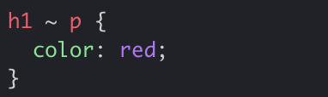
Combinadores - De hermanos generales
PW2024
Selector
Selecciona los hermanos de un elemento, incluso si no son directamente adyacentes
Se denota utilizando ~
Ej.:
Propiedad
Valor

Slide 18
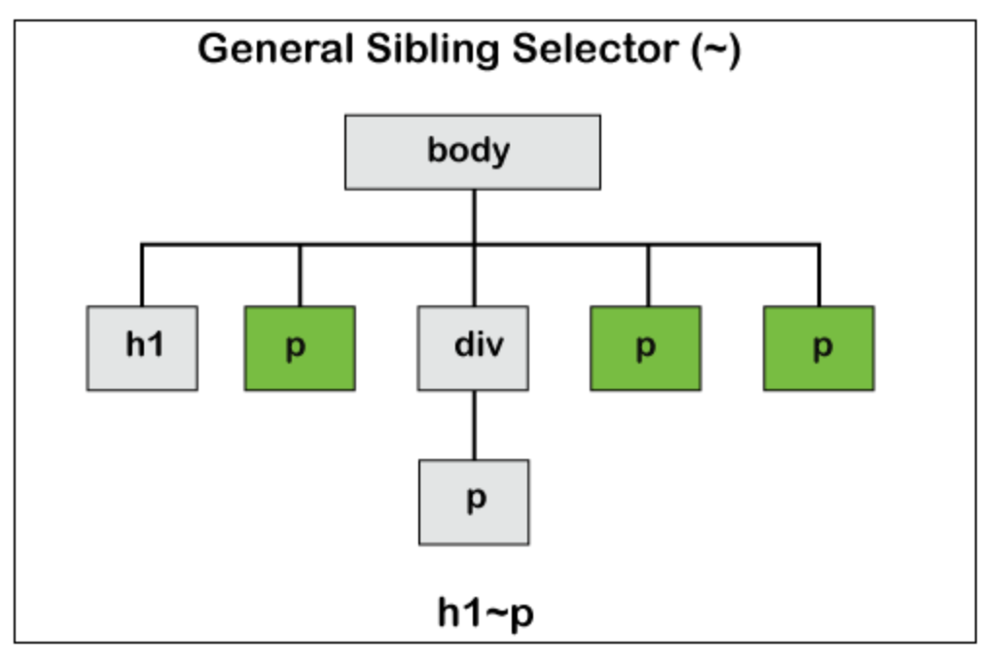
Combinadores - De hermanos generales
PW2024
Selector
Propiedad
Valor

Slide 19
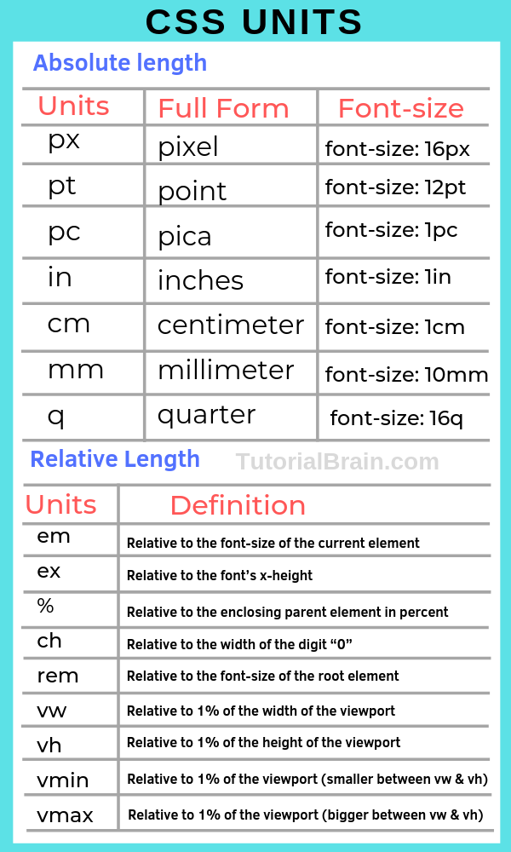
CSS: Unidades de medida
PW2024

Slide 20
CSS: Unidades relativas vs estáticas
PW2024
★

Slide 21
CSS: Responsivo
PW2024
Una aplicación web responsiva ofrece el mismo sitio a cualquier dispositivo
El sitio tiene la fluidez necesaria para cambiar su organización y apariencia basándose en el tamaño y la orientación del dispositivo
Usamos CSS para asegurarnos que este comportamiento exista, usando lo que llamamos breakpoints

Slide 22
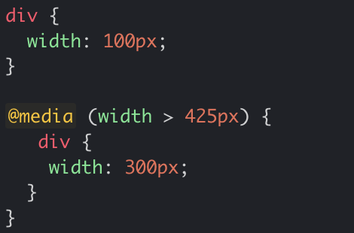
CSS: Media Query
PW2024
Permiten aplicar estilos CSS según características del dispositivos como la resolución de la pantalla o el ancho del viewport del navegador
Son comúnmente usadas para aplicar estilos de forma condicional
Ej.:

Slide 23
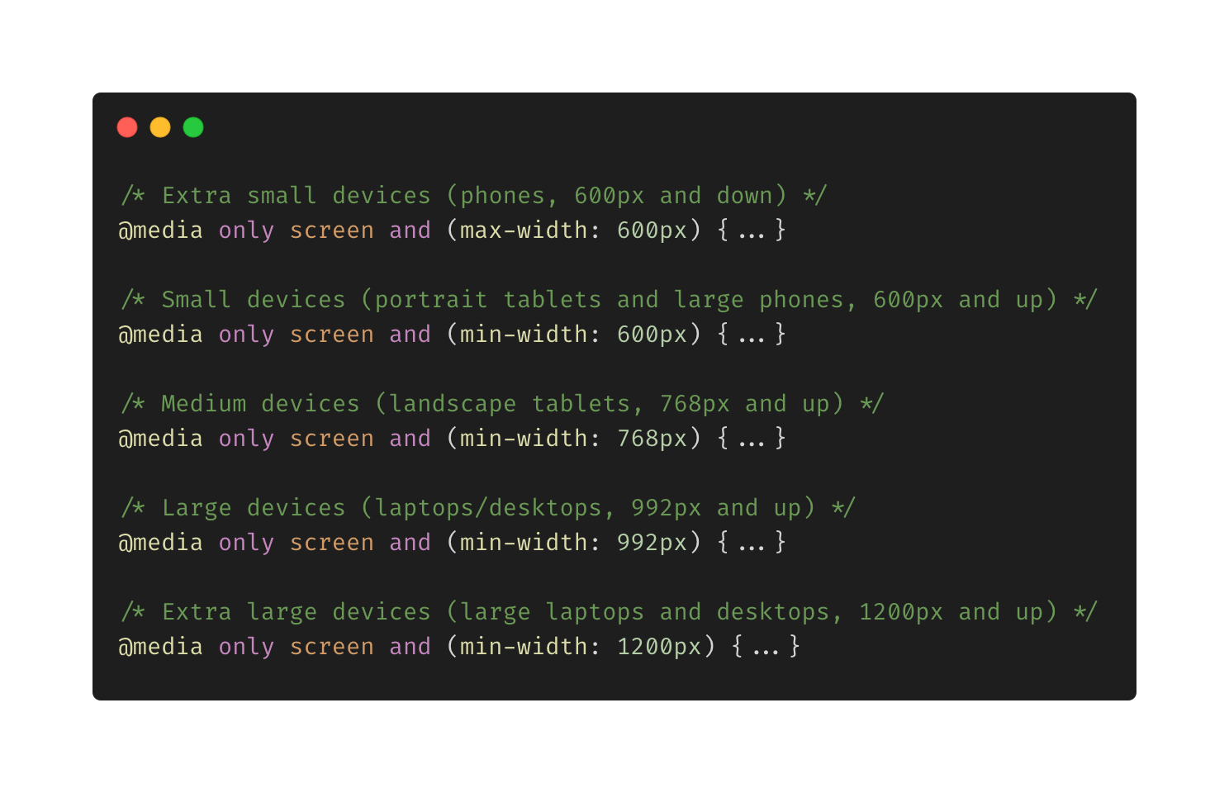
CSS: Breakpoints
PW2024

Slide 24
CSS: Ejemplo breakpoints
PW2024
★

Slide 25
CSS: Ejemplo valores máximos
PW2024
★

Slide 26
CSS: Modelo de caja
PW2024
Box model o modelo de caja
Todo en CSS tiene una caja alrededor
Dos tipos de cajas:
Cajas en bloque (block)
Cajas en línea (inline)
Si un elemento tiene asignado un modelo de caja en bloque, ocupará todo el ancho que tenga disponible
Además, hacen un “salto de línea“ en el documento
Si un elemento tiene un modelo de caja en línea, ocupa solamente el espacio que necesita, y no hace “salto de línea“
Se puede cambiar con la propiedad display en CSS

Slide 27
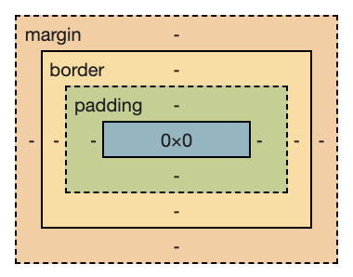
CSS: Modelo de caja
PW2024

Slide 28
Mobile first
PW2024
Implica diseñar una aplicación web pensando primero en los dispositivos móviles
Luego, se hacen las modificaciones necesarias a nivel de CSS y estructura para adaptarlo a tablets, laptops, y monitores de gran tamaño
Es importante porque fuerza al desarrollador a enfocarse solamente en lo que es esencial, dado que hay menos espacio disponible
Luego, el diseño para dispositivos de mayor tamaño se fortalece dado que al expandir el diseño uno ya sabe lo que es importante y no pierde el foco

Slide 29
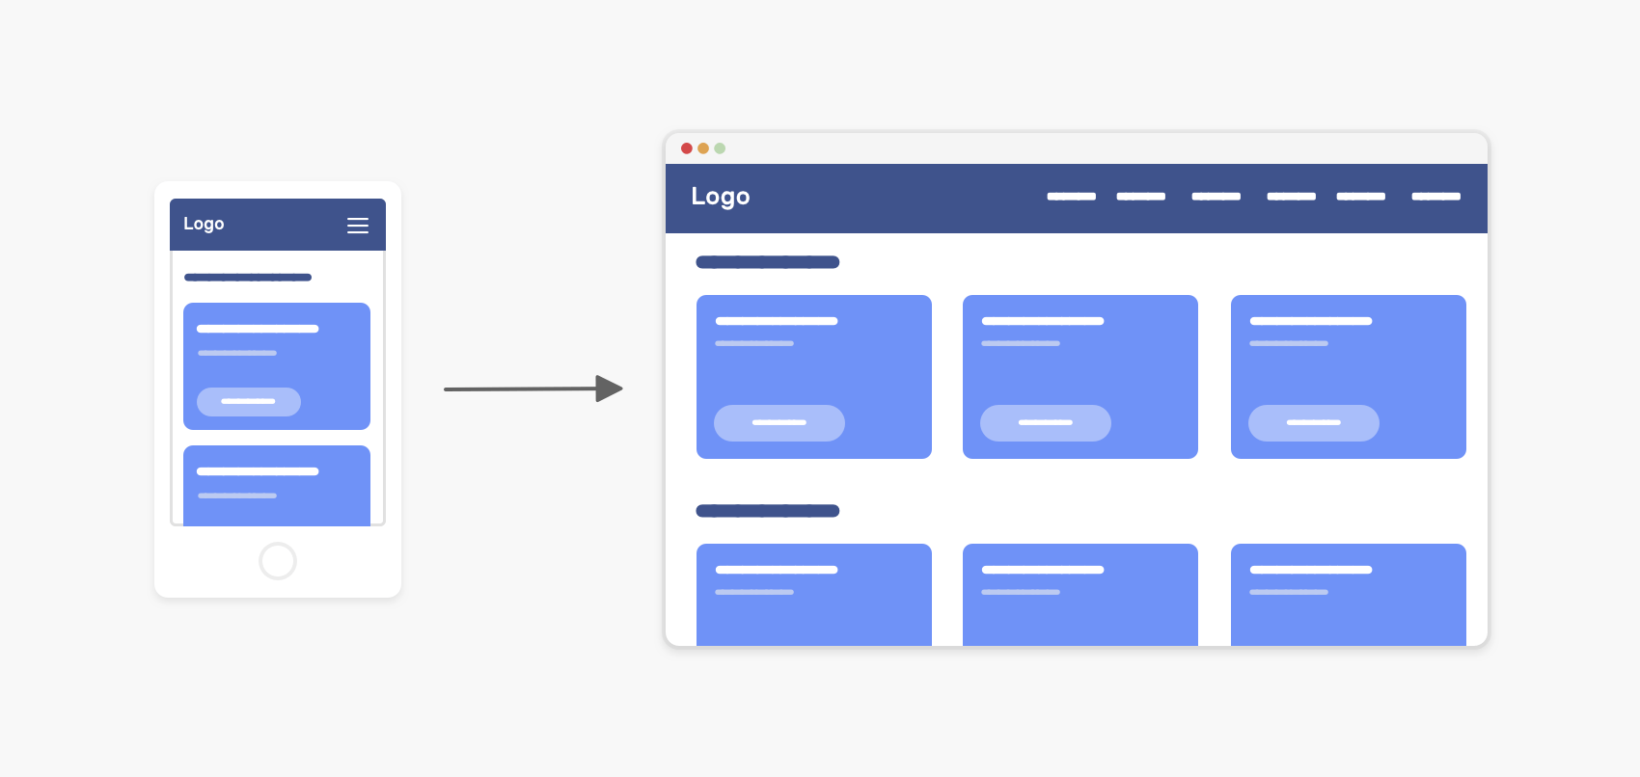
Mobile first
PW2024

